Slide 1
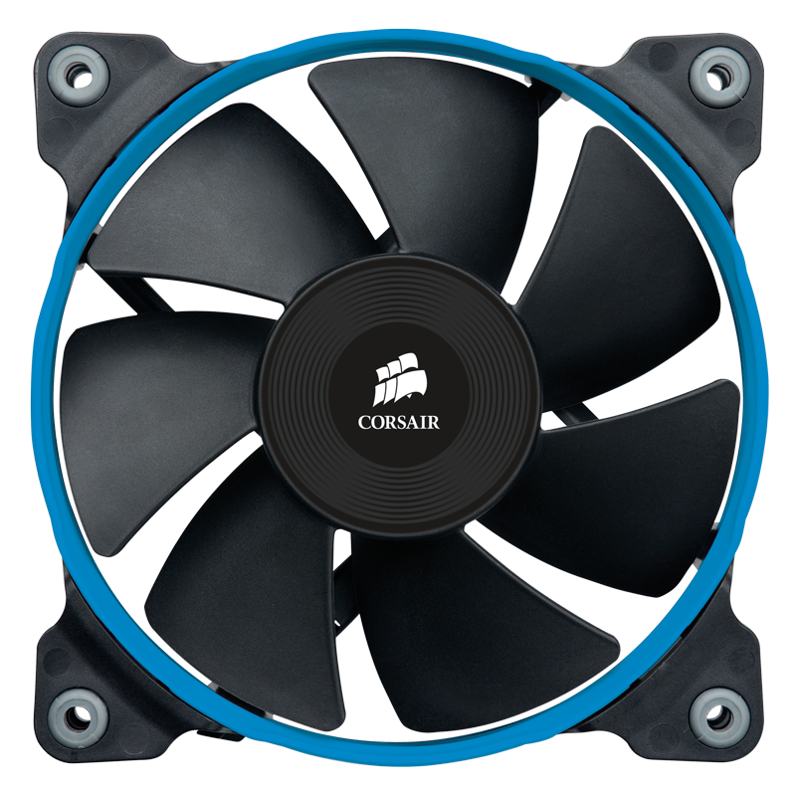








컨
트
롤
박
스
LED
CO2
조도
수질
수위
온습도
펌프모터
수온

